Slide 1
전체 그림 — Archon raw부터 L1 · 시상 모니터까지 한 체계로
과학 노출 (노출 1회 = raw 2개)
STA Archon ×2
(science)
raw pair MK·NT
19200×9400 ×2
mef_converter
v2.2.0
L0 64-amp MEF
69 HDU
mef_pipeline
v1.7
L1 CCD MEF
+ QA·caldb
가이드 노출 (시상 모니터)
STA Archon ×1
(guide)
guide raw G
4224×1033
gmon v2
FWHM·PSF·초점
보정 → TCS
산출물 규격 문서 (기준선)
raw spec v1.9 (guide 장 신설) · L0 ICD v4.1
keyword 정의서 v1.0 · GEOMVER CEU-L0AMP-v2.1
특성 측정 (실험실·사이트 캠페인)
■ 신규 구현 코드 ■ 데이터 제품 ■ 최종 산출물 □ 하드웨어
cam_char 계량툴
amp별 GAIN·RN·SATURAT·linearity·
crosstalk → L0 헤더·AMPINFO·caldb
→ 실측되면 코드 수정 없이 값만 교체 (D-005)
MEF·raw 규격 확정
raw v1.9 · ICD v4.1 · 변환기 v2.2.0
전처리 v1.7 검증
mock 야간 40노출 end-to-end
기준선 리포트 v1.0
3사이트 449 프레임 실전 측정
gmon v2 재구현
합성·실프레임 주입 시험 통과
1
2
3
4
SW freeze 2026-09-15 — 이후 bug fix만 · repository baseline 태그(ACT-004)와 연동
Notes:
네 축이 별개 코드가 아니라 한 체계임을 먼저 — 규격 문서가 정본, 변환기·파이프라인·계량툴·gmon이 같은 geometry(AMPINFO)를 읽는다. 실측값은 코드 수정 없이 헤더·caldb 교체로 반영.

Slide 2
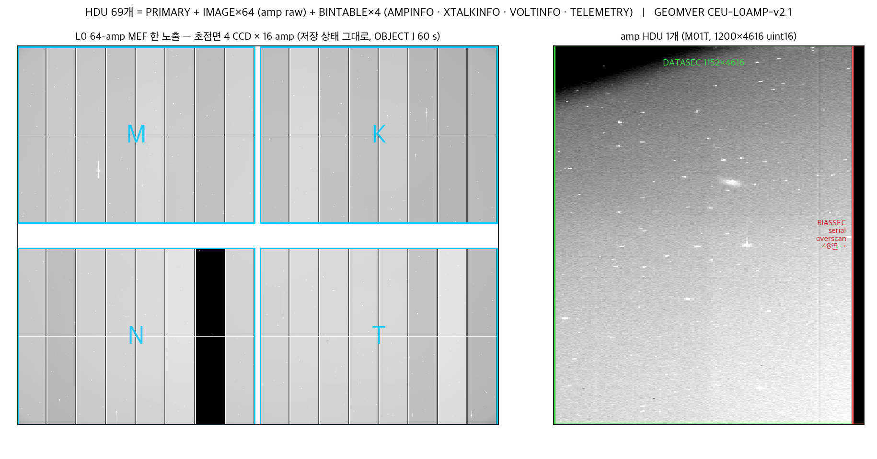
1
64-amp MEF 포맷 정의 — 입력(raw)·출력(L0) mef_converter
MEF 규격 확정: L0 MEF ICD v4.1 + keyword 정의서 v1.0 — md·docx 병행 관리
규격에 맞춰 Archon raw spec v1.9 (MK·NT pair + guide G 장 신설)
L0 영상 구성: 69 HDU = amp IMAGE 64장(1200×4616, 활성 1152 + overscan 48열) + BINTABLE 4 (AMPINFO·XTALKINFO·VOLTINFO·TELEMETRY)
Geometry: AMPINFO 테이블 (GEOMVER CEU-L0AMP-v2.1) — 파이프라인·계량툴이 하드코딩 없이 같은 표를 읽음
변환기 v2.2.0: raw pair → L0 (사이트 코드 파일명, D-011) · 구형 32-amp → mock64 변환기 병행
검증: DATASEC trim 조립 mosaic이 구형 원본과 4개 CCD 픽셀 단위 완전 일치 (K/N 역순 strip 매핑 포함)
mock 노출의 L0 실파일 렌더 — 좌: 초점면 4 CCD × 16 amp 타일(죽은 N칩 채널이 검게 그대로 보임), 우: amp HDU 구조(DATASEC·serial overscan)
KMTNet CEU · 월보드 교체 종합 검토 · 2026-09-01
Notes:
raw 규격 판정 기준은 한 문장 — raw pair가 규격을 만족하면 converter는 placeholder 없이 L0를 채운다. guide raw(G)는 v1.9에서 9·10장으로 신설, 소비자는 gmon.

Slide 3
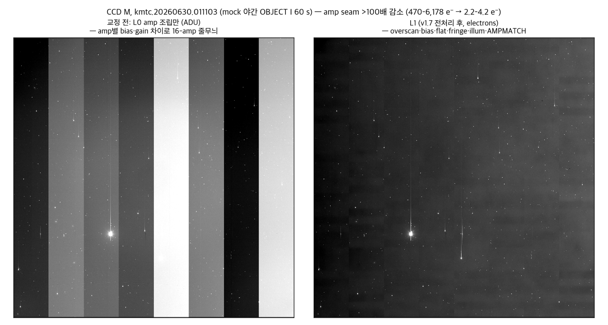
2
L0 → L1 전처리 파이프라인 v1.7 — mock 으로 전 구간 검증
19단계 (overscan → bias → gain → flat → fringe → illum → BPM → AMPMATCH → 조립 → CR → sky → astrometry → ZP) — 순수 Python·NumPy·astropy, 단위테스트 64
mock 관측영상 end-to-end: OBJECT 28장 전량 L1 생성, 구조·provenance 검사 통과
amp 경계 단차 >100배 감소: 470–6,178 e⁻ → 2.2–4.2 e⁻ (28노출 중앙값 23 e⁻ ≈ sky의 0.5%)
Astrometry: Gaia DR3 TAN–SIP(3) 105칩 해, rms 중앙값 0.31″ · 로컬 Gaia 스토어로 오프라인 성표 <0.5초/노출
측광 ZP: GSPC 합성 JKC V/I 기준 ZPRMS 0.035–0.041 mag — 투명도 변화를 수십 mmag로 추적
QA가 실제 경험값을 자동 검출(죽은 N칩 채널, overscan 하늘 오염) · ~장당 24초 소모 (4병렬, 서버 배포 가이드 포함)
같은 노출(CCD M, I 60 s)의 교정 전 amp 조립(좌)과 L1(우) — mock은 실측 legacy 픽셀 기반이라 fringe·오염 등 실제 현상이 재현
KMTNet CEU · 월보드 교체 종합 검토 · 2026-09-01
Notes:
실측 전환(리허설·사이트)은 코드 수정 없이 L0 헤더/XTALKINFO·caldb 교체만으로 반영(D-005). NFS 회피·노출 단위 병렬화 등 서버 운영 가이드까지 README에 포함.

Slide 4
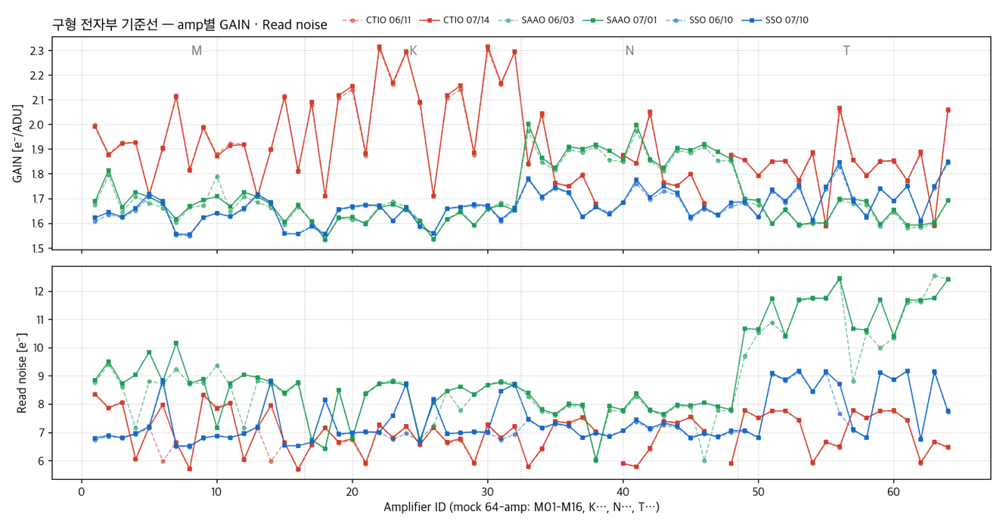
3
카메라 특성 계량툴 + 구형 전자부 기준선 리포트 v1.0
계량툴 kmt_cam_char: QC census · RN · PTC(gain) · linearity · EPER(CTE) · PRNU · 리포트 자동 생성 — 파이프라인의 L0 리더·geometry를 재사용(교차검증)
Archon 실험실 취득 스크립트 v2.0 (캠페인 INI·시뮬레이터 테스트) — 신규 전자부 측정 준비 완료
첫 캠페인 LEGACY-2026-06/07: 3사이트 × 2야간 · 449 프레임으로 측정 코드 실전 검증 + 신구 비교 기준선 확보
기준선(중앙값): GAIN 1.67–1.88 e⁻/ADU · RN 7.0–8.7 e⁻ · PRNU ~0.9% · TOP/BOT 일치 0.1–0.2% · 두 달 gain 재현성 ~0.2%
신규 전자부 pass/fail 기준(ACT-005)의 입력 — 측정값은 코드 수정 없이 L0 헤더·AMPINFO·caldb로 주입
6개 캠페인(3사이트 × 2야간)의 amp별 GAIN·RN — 사이트별 특성(CTIO gain 패턴, SAAO T칩 RN 상승)과 재현성. 끊긴 점은 죽은 amp
KMTNet CEU · 월보드 교체 종합 검토 · 2026-09-01
Notes:
값 자체는 구형 기준선이며 신규 전자부 최종 파라미터가 아님. CTIO gain 사이트차는 헤더 공칭값 노후를 실측으로 확인한 사례 — 같은 코드로 신규 전자부를 측정한다.

Slide 5
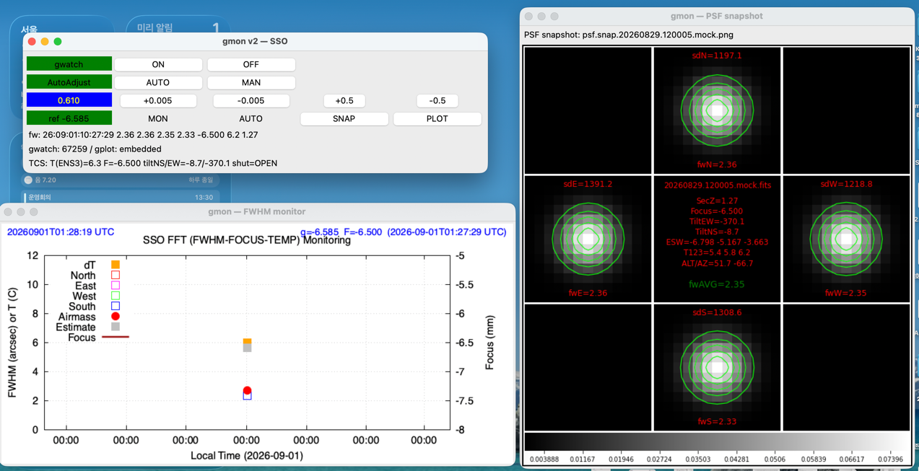
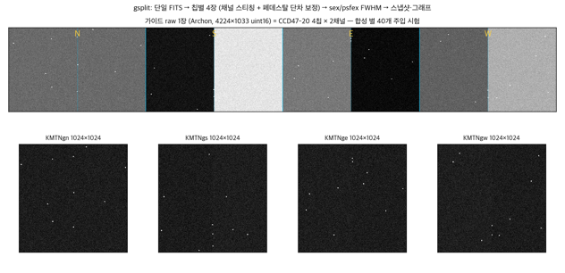
4
Archon 가이드 카메라 기반 gmon 재구현 (v2)
레거시(2018, wish·Perl·IRAF) → Python 전면 재작성: gwatch→gsplit→gpsf(sex·psfex)→gsnap→gplot + Tkinter GUI 3창
신규 gsplit: Archon 단일 FITS(4224×1033, CCD47-20 4칩×2채널) → 칩별 4장 — 채널 스티칭·페데스탈 단차 보정
온도 기반 초점 보정 ref = slope·T − (base+dfocus) → TCS 전송, AUTO/MAN·안전범위·max_jump·dry-run 안전장치
레거시 화면·파일 형태 유지 + 오류 수정(fwAVG 평균 버그, 원본 삭제 처리 필요: 파일사이즈 압박)
합성·실프레임 별 주입 시험 통과 · TCS 시뮬레이터로 초점 루프까지 로컬 검증
PSF 찌그러짐 방향성 → 90도씩 회전(현장 최종확인)
현장(커미셔닝)에서 확정할 항목 — DESIGN §10
칩↔방위 매핑·표시 회전각 / 픽셀 스케일(0.52″ 가정) / 더미 9행·프리스캔 위치 / TCS fttgoto 검증 후 dry_run 해제
KMTNet CEU · 월보드 교체 종합 검토 · 2026-09-01
Notes:
스냅샷(3×3 나침반 PSF)·그래프·fw 파일 형식 모두 운용판 파리티 — 관측자 훈련 비용 최소화. 커미셔닝 항목은 하늘·실기기에서만 확정 가능한 것들로, gmon.conf 키만 바꾸면 된다.

Slide 6
